Slide 1
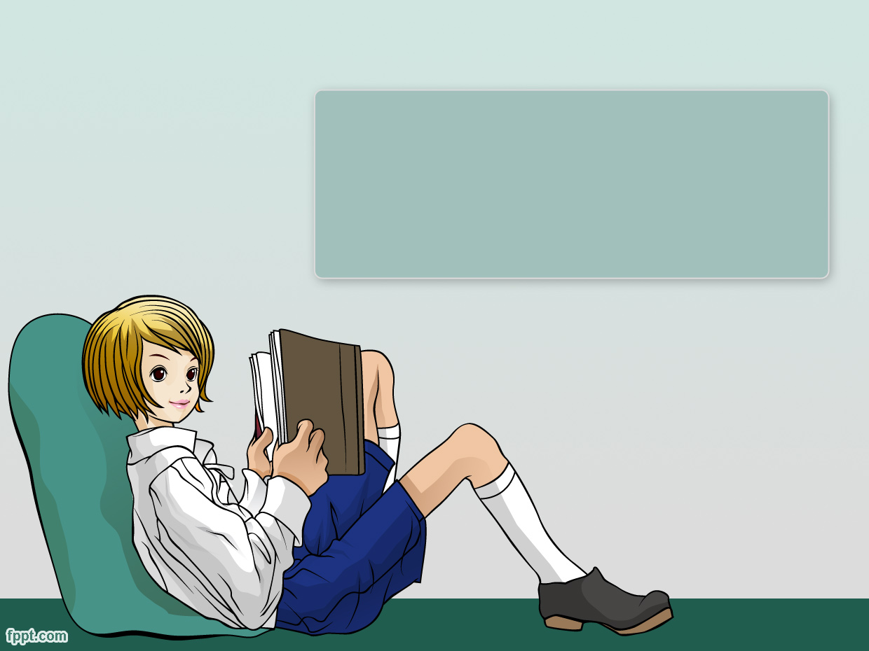
Массовые мероприятия библиотеки
Зав. библиотекой ГПОУ ЛКПТ Мананникова Мария Викторовна

Slide 2
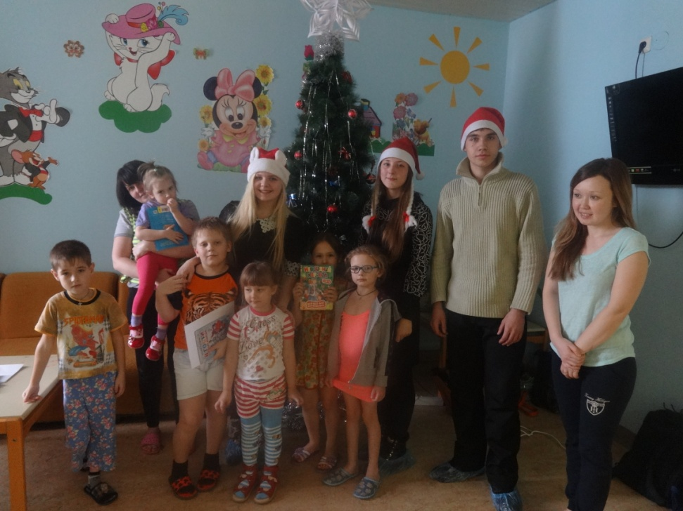
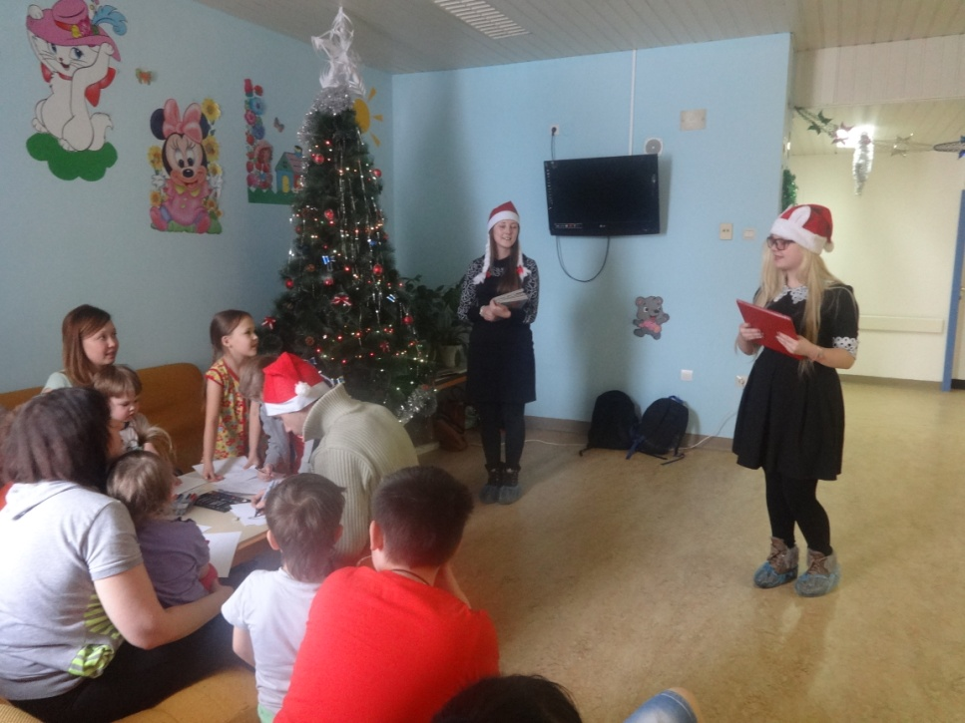
Городская акция
«Добрые сказки детям»

Slide 3
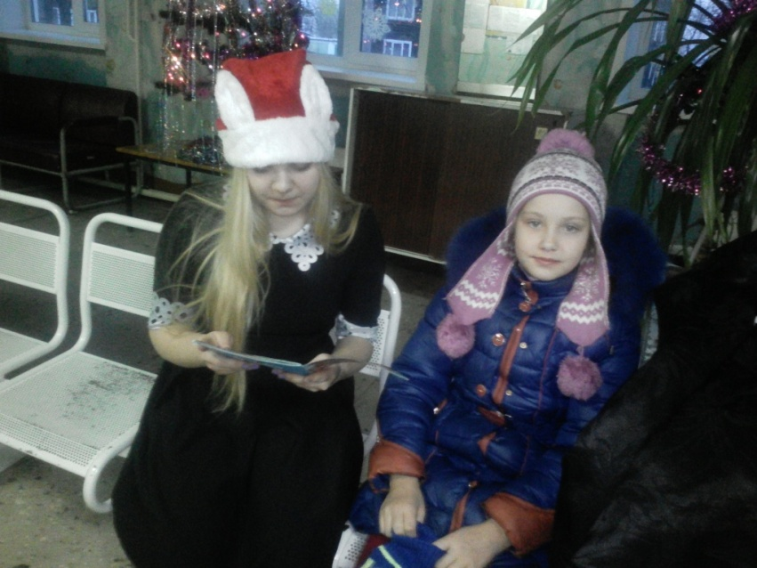
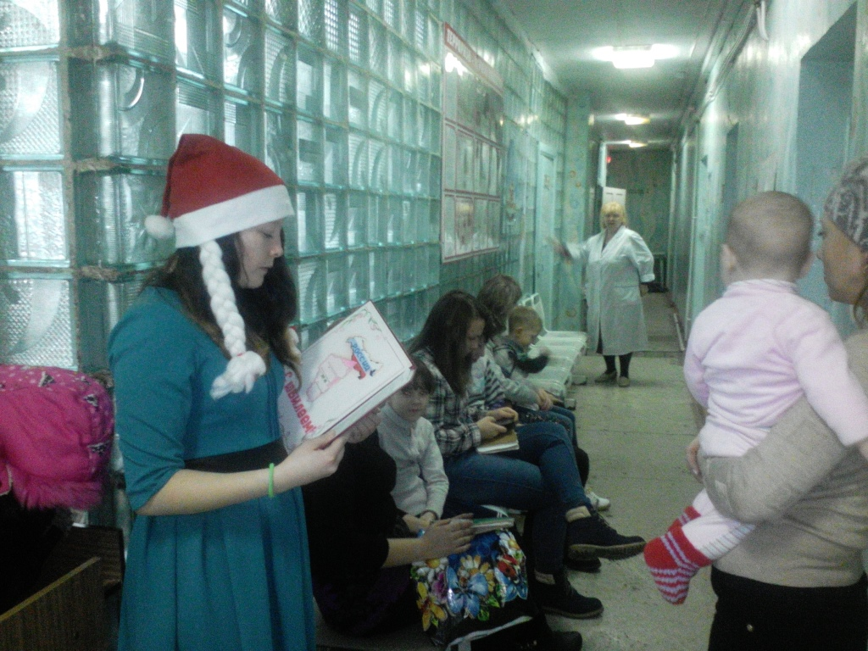
Городская акция
«Добрые сказки детям»

Slide 4
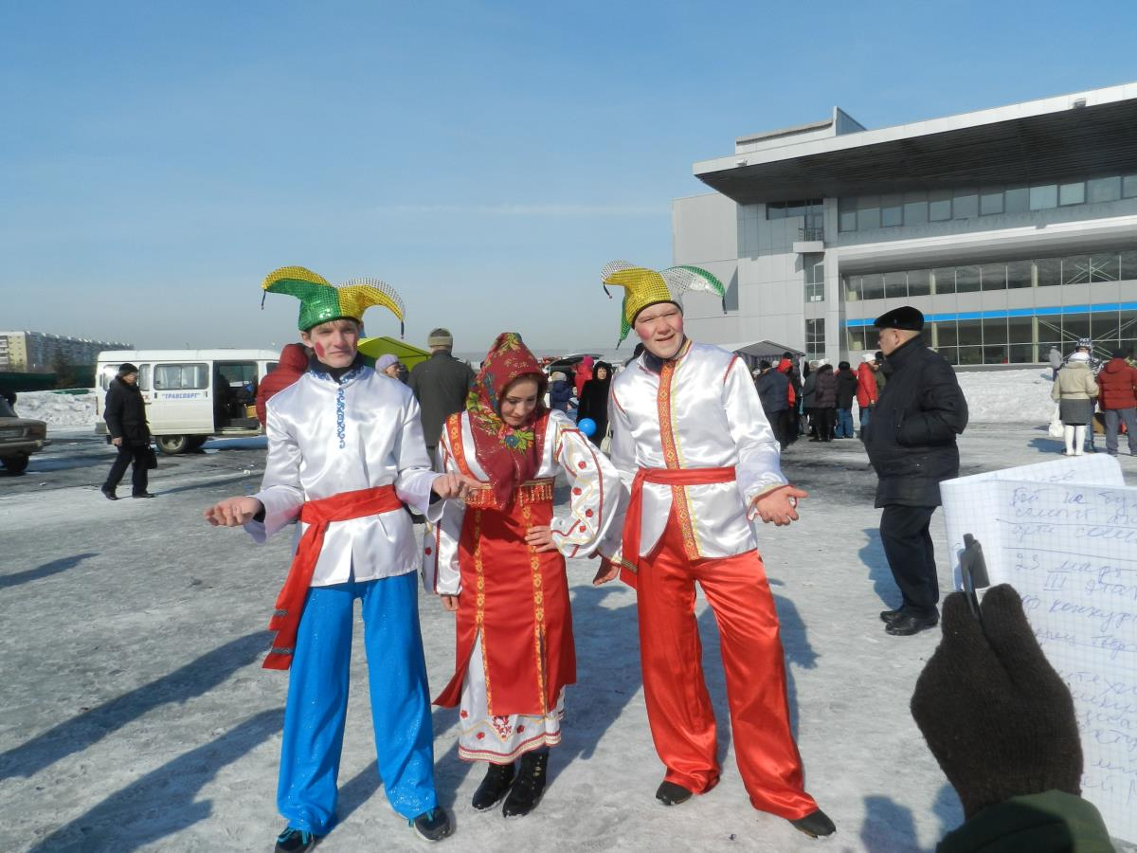
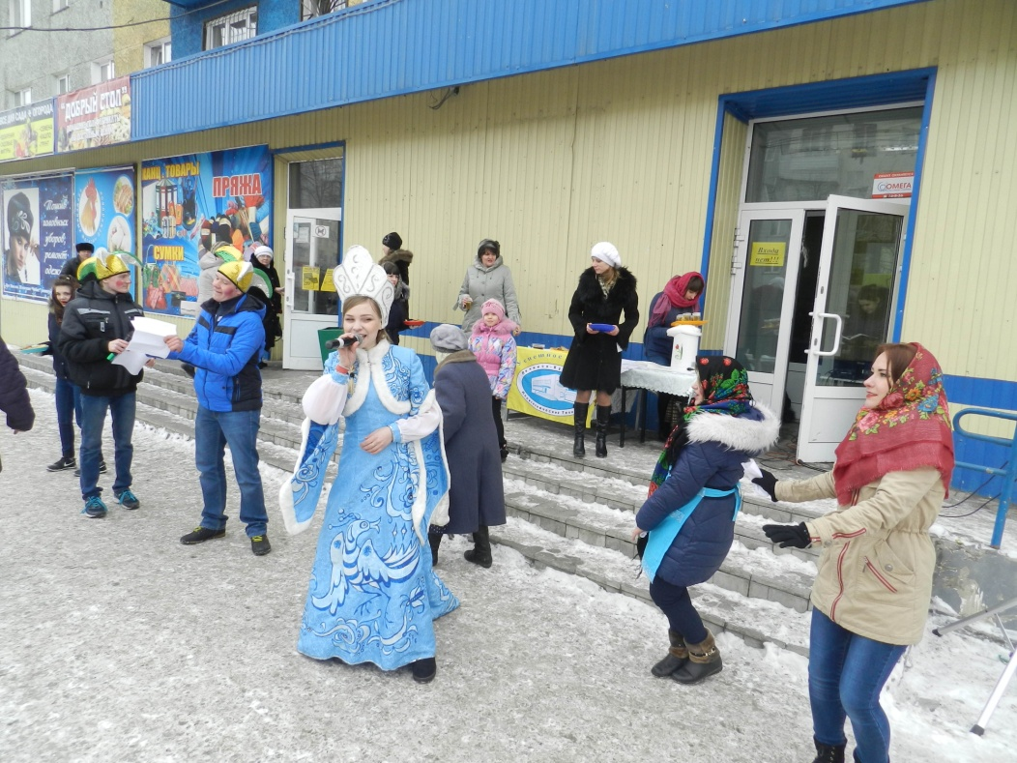
Городское мероприятие
«Солнечный блин»

Slide 5

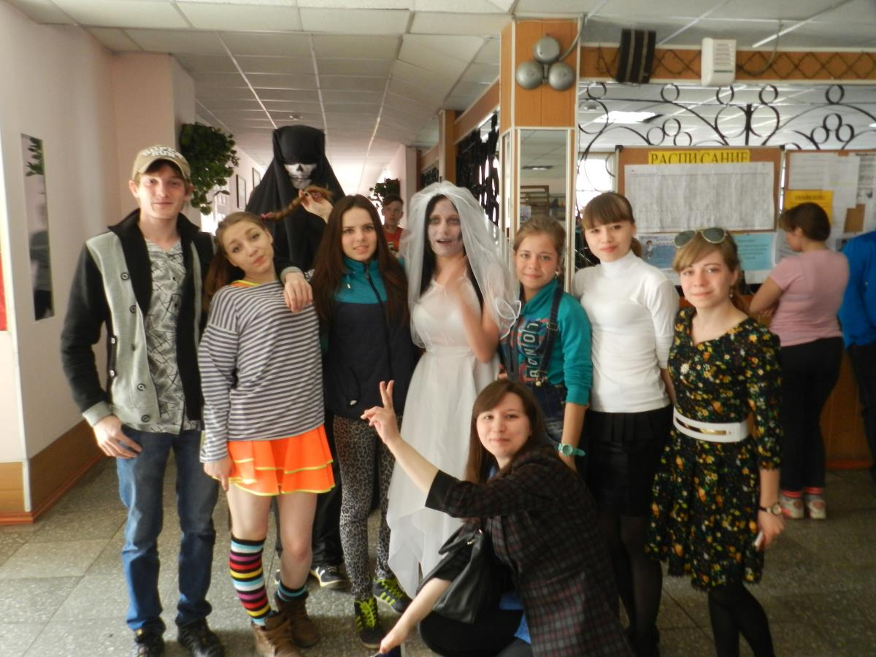
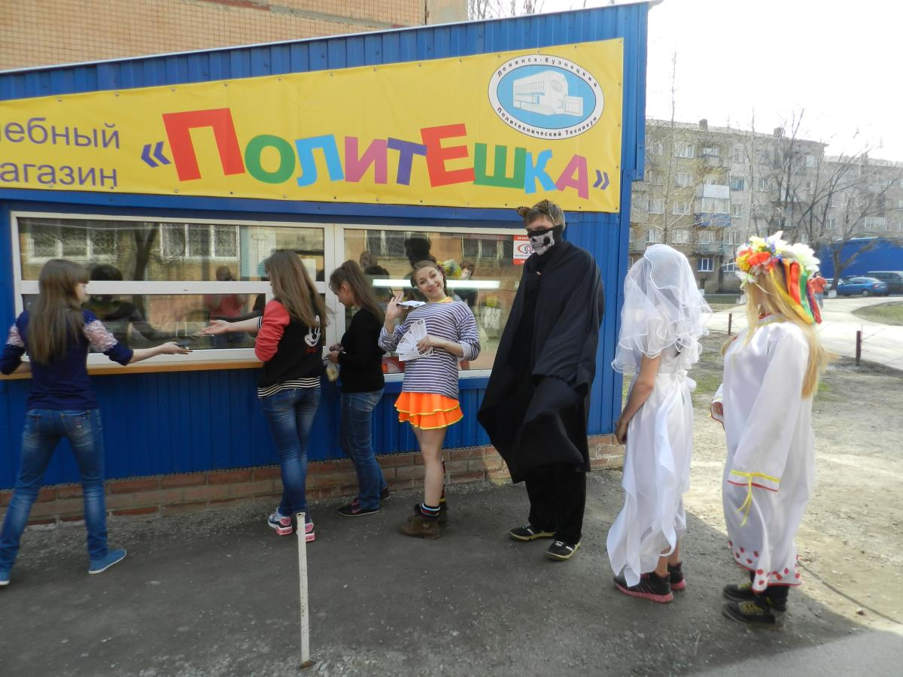
Акция «Читай кино!»

Slide 6
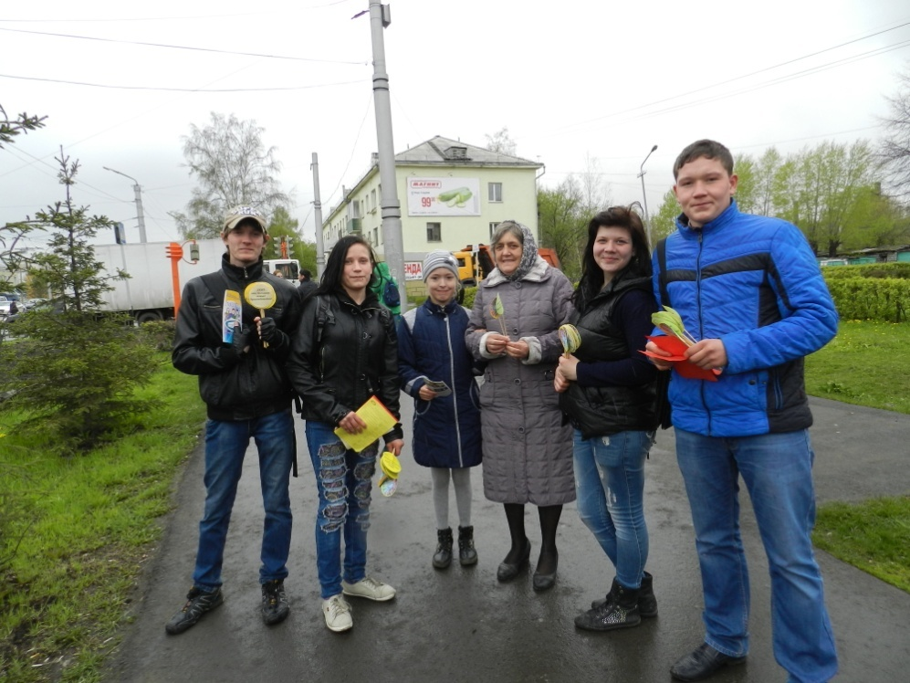
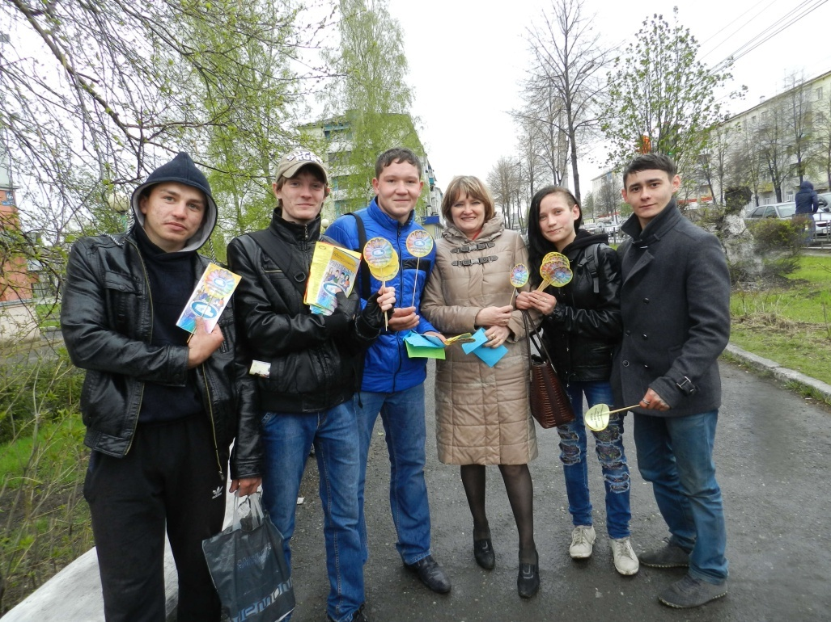
Акция «Подари ромашку»

Slide 7
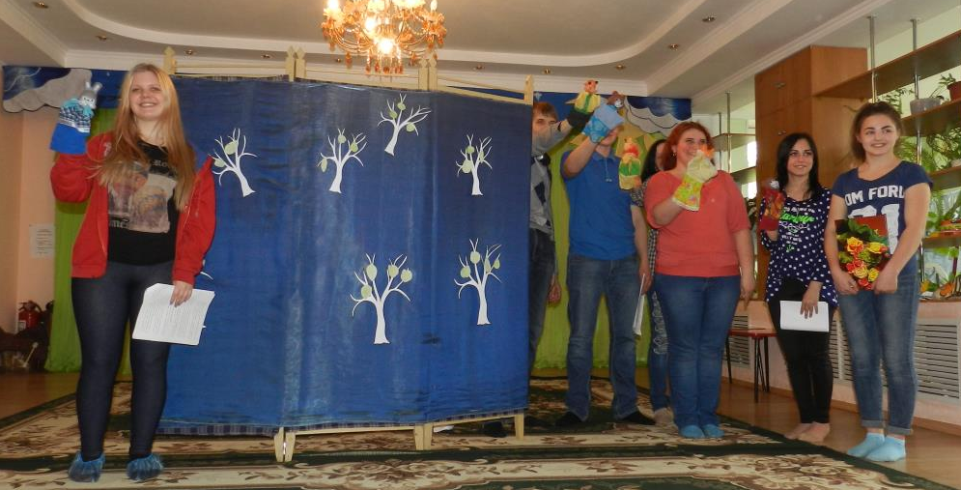
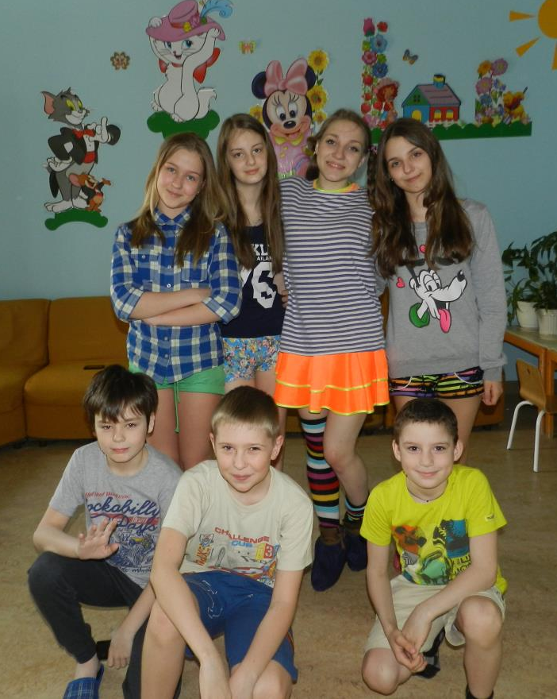
Проект «Книги в больницы»

Slide 8
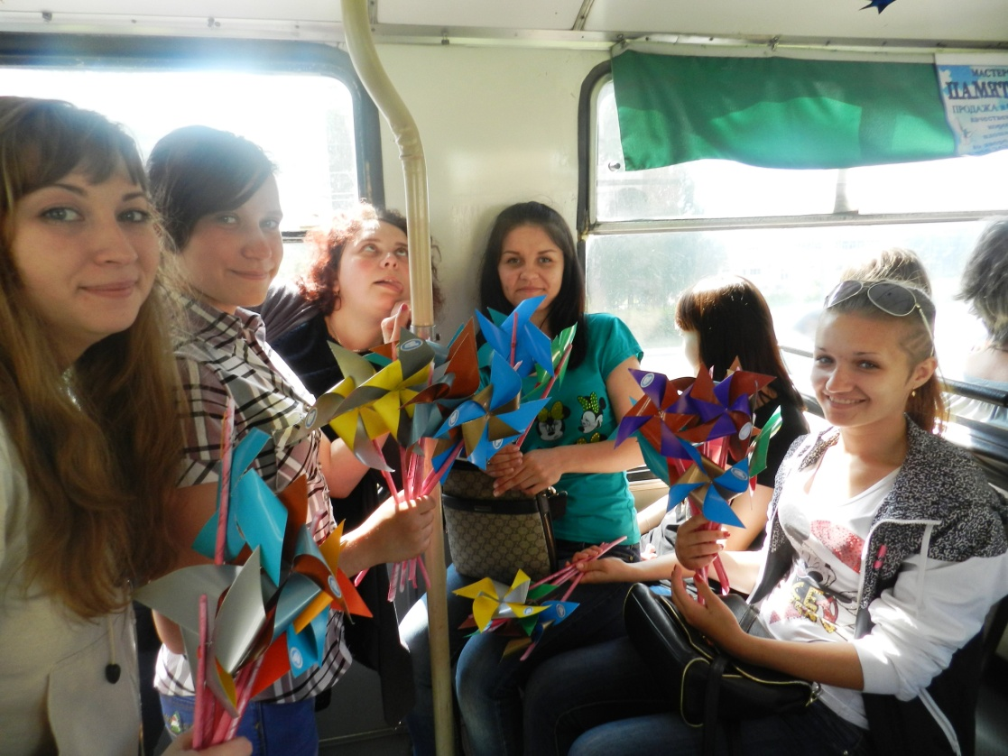
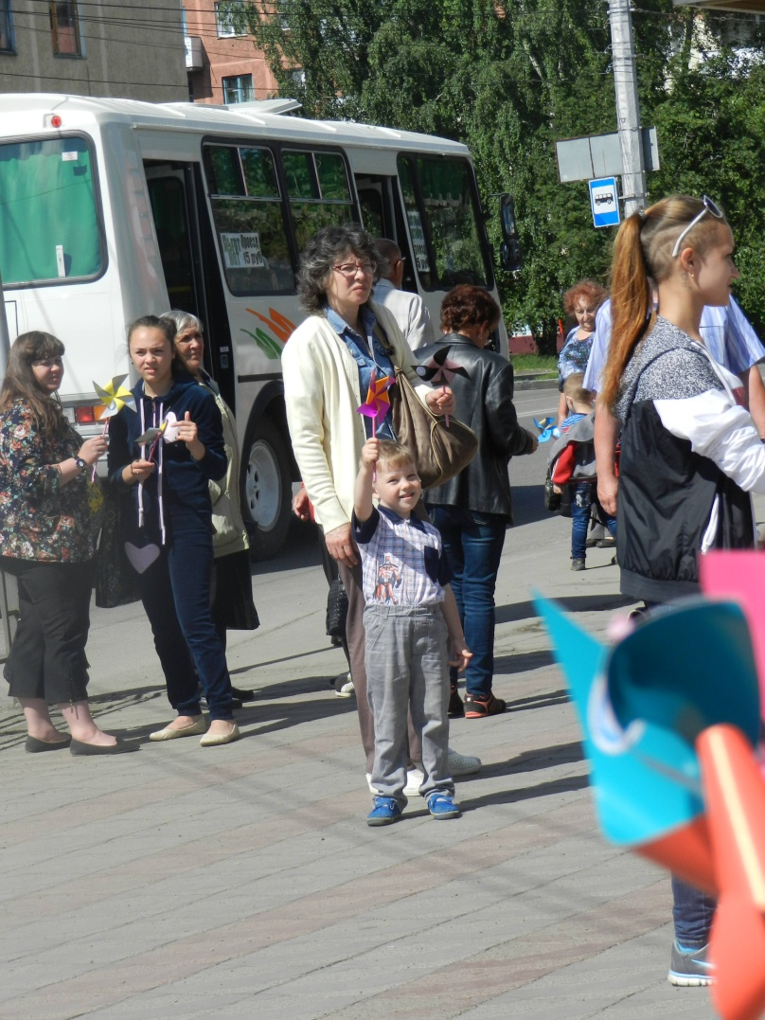
Акция «Свежий ветер»

Slide 9
Массовые мероприятия библиотеки
Зав. библиотекой ГПОУ ЛКПТ Мананникова Мария Викторовна

